Slide 1
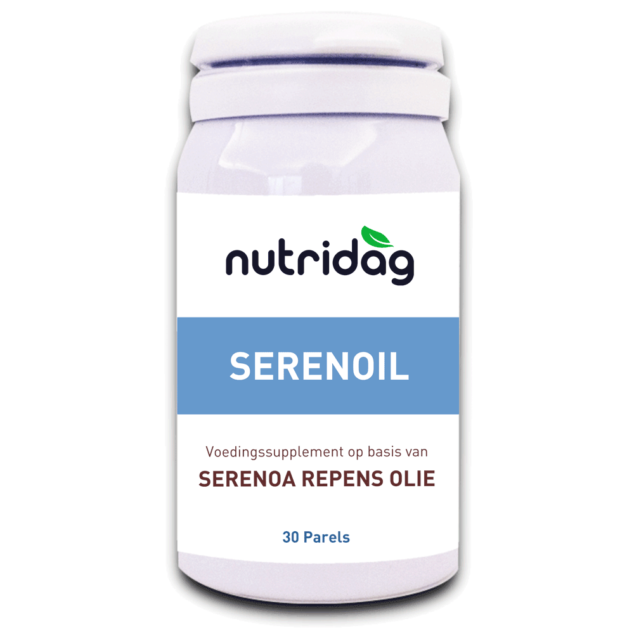
SERENOIL
30 PARELS
VOEDINGSSUPPLEMENT OP BASIS VAN
OLIEACHTIG EXTRACT VAN SERENOA REPENS
BEVORDERT DE FYSIOLOGISCHE FUNCTIONALITEIT VAN DE PROSTAAT
Gestandaardiseerd extract in vrije vetzuren en fytosterolen, met het hoogste percentage titel dat kan worden gevonden (85-95%)
Hoge dosering (320 mg)
G
E
L
E
V
N
U
R
E
G
A
T
E
N
F
SERENOIL is geïndiceerd voor goedaardige prostaathypertrofie en chronische prostatitis. Het werkt veilig en effectief bij het verminderen van symptomen en bijbehorende aandoeningen, waardoor de functionaliteit van de prostaat wordt verbeterd. Geschikt voor mannen boven de 50.
INGREDIENTEN
Serenoa (Serenoa repens fruit) liposterolextract (totaal vetzuren 85-95%). Shell: gelatine, glycerol, titaniumdioxide, geel ijzeroxide
1 parel per dag op een volle maag. Het wordt niet aanbevolen voor gebruik bij vrouwen in de vruchtbare leeftijd en bij prepuberale personen van beide geslachten. Bewaren op een koele, droge plaats uit de buurt van licht.
BIJWERKINGEN
La serenoa is draaglijker dan synthetische drugs. Bijwerkingen zijn namelijk over het algemeen zeldzaam en in ieder geval mild. Soms kan misselijkheid optreden, vooral wanneer het wordt ingenomen op een lege maag of episodes van buikpijn en maagpijn gedurende ongeveer een half uur na inname.
GEMIDDELDE INHOUD PER PAREL
Serenoa Repens (olieachtig extract 85-95%) | 320 mg
GEBRUIKSAANWIJZING

Slide 2
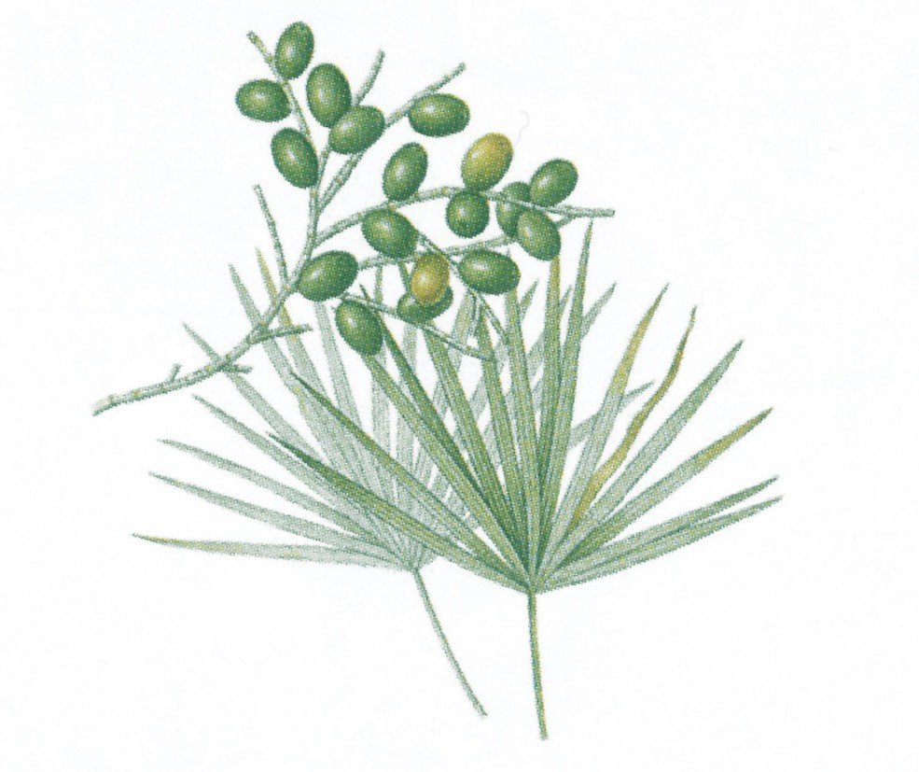
Serenoa
Serenoa repens is een kleine palm afkomstig
uit de Verenigde Staten, tegenwoordig ook
wijdverbreid in Zuid-Europa en Noord-Afrika.
Het wordt een gekartelde palmetto genoemd
vanwege zijn bladeren die uit meer dan 20
segmenten bestaan. Inheemse Amerikanen
gebruikten de vrucht voor verschillende
problemen met betrekking tot het urinestelsel
en het voortplantingssysteem. Het extract van
zijn vruchten is zeer rijk aan vetzuren en
fytosterolen, waardoor het een sterke
selectieve anti-androgene werking heeft,
zozeer zelfs dat het misschien wordt
beschouwd als de "beste vriend van de mens". Vooral dankzij beta-sitosterol remt serenoa het enzym 5-alpha-reductase, dat verantwoordelijk is voor de omzetting van testosteron in dihydrotestosteron (DHT), een hormoon dat de proliferatie van prostaatcellen stimuleert en de binding van DHT aan de receptor verstoort. Door de aanwezigheid van flavonoïden heeft serenoa ook een ontstekingsremmende, decongestivum en spasmolytische activiteit op de spieren van de urinewegen, waarvan de samentrekking de obstructie van de urethra bevordert. Dihydrotestosteron (DHT) is het krachtigste androgeenhormoon, 4-5 keer meer dan testosteron, vanwege de grotere affiniteit voor androgeenreceptoren. Als het in overmaat wordt geproduceerd, bevordert het vanwege zijn sterke androgene kracht het verschijnen van acne, veroorzaakt het prostaathypertrofie en
versnelt het haaruitval. Op hoofdhuidniveau zorgt DHT er zelfs voor dat
het haar dunner wordt, omdat het de follikels vermindert die na verloop
van tijd te klein worden om haar te laten groeien.
Het 5-alpha-reductase-enzym, dat verantwoordelijk is voor de
omzetting, is sterk geconcentreerd in de huid, lever, centraal
zenuwstelsel en prostaat. In tegenstelling tot synthetische drugs
werkt serenoa zowel door het enzym te blokkeren als door de interactie
van DHT met zijn receptor te voorkomen. Het serenoa liposterol-extract
wordt daarom tegenwoordig veel gebruikt bij de behandeling van
goedaardige prostaathypertrofie en androgene alopecia. Talrijke
onderzoeken hebben de effectieve verbetering aangetoond van urologische symptomen die verband houden met prostaatvergroting, zoals pollakisurie en nocturie.
CODE EAN
QTY
30 PARELS
P.O. Box 96
6640 AB Beuningen www.nutridag.com

